Slide 1
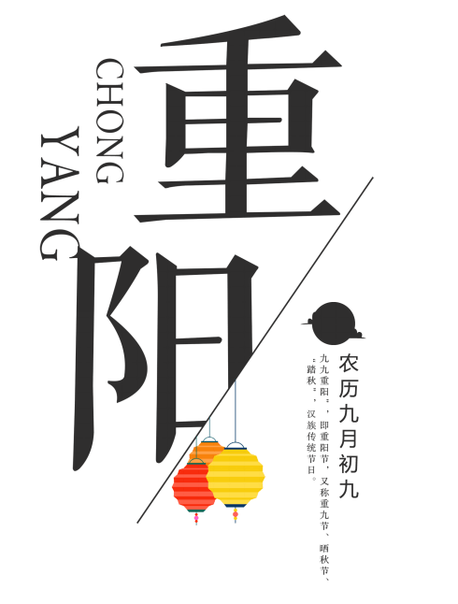
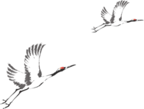
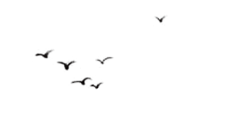
独—在—异—乡—为—异—客，
每—逢—佳—节—倍—思—亲。

Slide 2
前言
重阳节，为每年的农历九月初九日，是中国传统节日。“重阳”也叫“重九”，因为《易经》中把“九”定为阳数，九月九日，两九相重，故曰“重阳”；九在数字中又是最大数，所以赋予有生命长久、健康长寿的寓意；古人认为重阳是一个值得庆贺的吉利日子。 古代民间在重阳节有登高的风俗 ，庆祝重阳节一般包括登高、晒秋、赏菊等活动； 在流传至今，又添加了敬老等内涵，于重阳之日享宴高会，感恩敬老。
据史料考证，重阳节始于远古时期，成型于春秋战国，普及于西汉，鼎盛于唐代以后。关于重阳节的文字记载，最早可追溯到先秦典籍《吕氏春秋》之《季秋纪》。至魏晋时，节日气氛渐浓，倍受文人墨客吟咏，到了唐代被正式定为民间的节日，此后历朝历代沿袭至今。

Slide 3
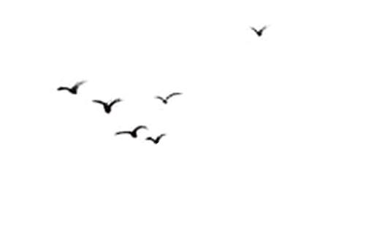
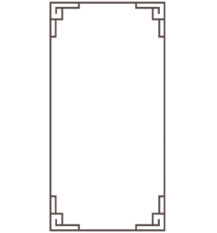
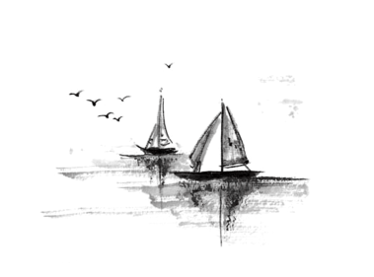
壹、节日起源
目录
贰、历史演变
叁、民间习俗
肆、文学记述

Slide 4
壹
节日起源

Slide 5
起源
九九重阳，早在春秋战国时的《楚词》中已提到了。屈原的《远游》里写道：“集重阳入帝宫兮，造旬始而观清都”。这里的“重阳”是指天，还不是指节日。三国时魏文帝曹丕《九日与钟繇书》中，则已明确写出重阳的饮宴了：“岁往月来，忽复九月九日。九为阳数，而日月并应，俗嘉其名，以为宜于长久，故以享宴高会。
重阳的源头，可追溯到先秦之前。《吕氏春秋》之中《季秋纪》载：“(九月)命家宰，农事备收，举五种之要。藏帝籍之收于神仓，祗敬必饬。”“是日也，大飨帝，尝牺牲，告备于天子。”可见当时已有在秋九月农作物丰收之时祭飨天帝、祭祖，以谢天帝、祖先恩德的活动。

Slide 6
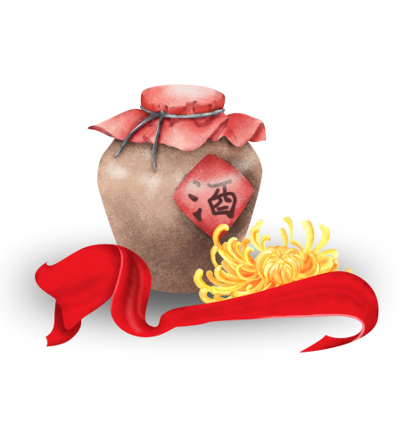
古代的祭祀火星仪式：
重阳节的原型之一是古代的祭祀大火的仪式。作为古代季节星宿标志的“大火”星，在季秋九月隐退，《夏小正》称“九月内火”，“大火”星的退隐，不仅使一向以大火星为季节生产与季节生活标识的古人失去了时间的坐标，同时使将大火奉若神明的古人产生莫名的恐惧，火神的休眠意味着漫漫长冬的到来，因此，在“内火”时节，一如其出现时要有迎火仪式那样，人们要举行相应的送行祭仪。古代的祭仪情形虽渺茫难晓，但还是可以从后世的重阳节仪中寻找到一些古俗遗痕。如江南部分地区有重阳祭灶的习俗，是家居的火神，由此可见古代九月祭祀“大火”的蛛丝马迹。古人长将重阳与上巳或寒食、九月九与三月三作为对应的春秋大节。汉刘歆《西京杂记》称：“三月上巳，九月重阳，使女游戏，就此祓禊登高。”上巳、寒食与重阳的对应，是以“大火”出没为依据的。

Slide 7
贰
历史演变

Slide 8
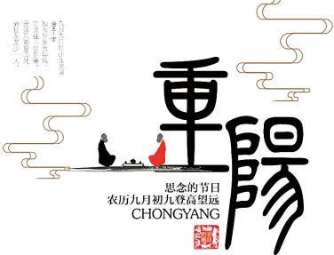
历史演变
“重阳节”名称见于记载却在三国时代。据曹丕《九日与钟繇书》中载：“岁往月来，忽复九月九日。九为阳数，而日月并应，俗嘉其名，以为宜于长久，故以享宴高会。
晋代文人陶渊明在《九日闲居》诗序文中说：“余闲居，爱重九之名。秋菊盈园，而持醪靡由，空服九华，寄怀于言”。这里同时提到菊花和酒。魏晋时期有了赏菊、饮酒的习俗
宋代，重阳节更为热闹，《东京梦华录》曾记载了北宋时重阳节的盛况。《武林旧事》也记载南宋宫廷“于八日作重九排当”，以待翌日隆重游乐一番。

Slide 9
壹
唐朝时，重阳节才被定为正式节日。从此以后，宫廷、民间一起庆祝重阳节，并且在节日期间进行各种各样的活动。
贰
明代，皇宫中宦官宫妃从初一时就开始一起吃花糕庆祝。九日重阳，皇帝还要亲自到万岁山登高览胜，以畅秋志。
叁
清代，明代的风俗依旧盛行。北京重阳节的习俗是把菊花枝叶贴在门窗上，“解除凶秽，以招吉祥”。

Slide 10
叁
民间习俗

Slide 11
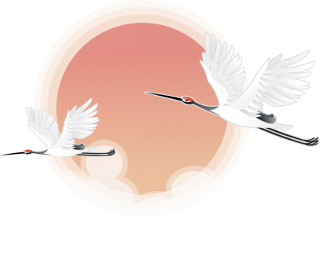
活动
据文献记载，早在战国时代重阳节时民间就有登高、饮菊花酒的风俗，作为节日，当在西汉时期。重阳节这一天的活动丰富多彩，一般包括出游赏景、登高远眺、观赏菊花、遍插茱萸、吃重阳糕、饮菊花酒等。古代民间在重阳节有登高的风俗，故重阳节又叫“登高节”。相传这一风俗始于东汉。登高的地点，没有统一的规定，一般是登高山、登高塔。 中国政府在1989年将每年的这一天定为老人节，每到这一日，各地都要组织老年人登山秋游，交流感情，锻炼身体。不少家庭的晚辈也会搀扶年老的长辈到郊外活动

Slide 12
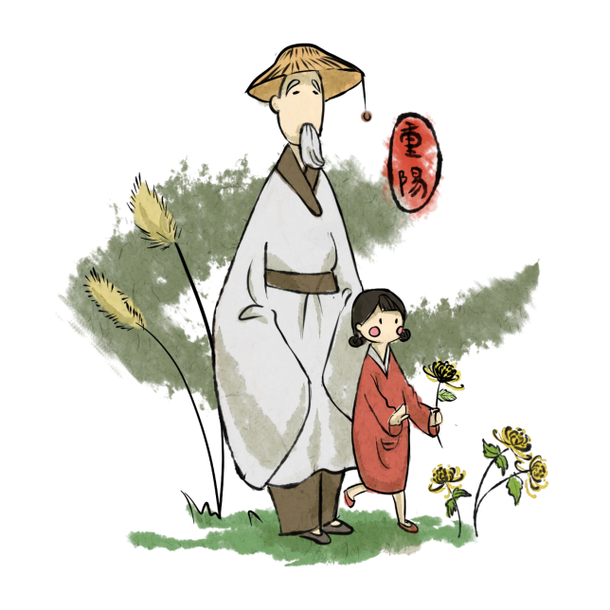
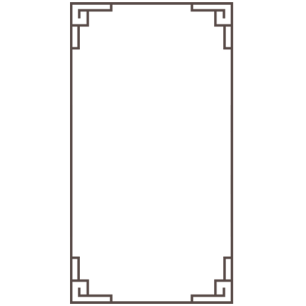
赏菊
重阳日，历来就有赏菊花的风俗，所以古来又称菊花节。农历九月俗称菊月，节日举办菊花大会，倾城的人潮赴会赏菊。从三国魏晋以来，重阳聚会饮酒、赏菊赋诗已成时尚。在中国古俗中，菊花象征长寿。

Slide 13
登高
重阳节首先有登高的习俗。古人对山既敬畏又充满崇拜，“登山祈福”的习俗早在春秋战国时期已流行开来。金秋九月，天高气爽，这个季节登高远望可达到心旷神怡、健身祛病的目的。登高是源于古人对山岳的崇拜。《礼记·祭法》记载：“山林川谷丘陵，能出云，为风雨，见怪物，皆曰神。” 在西汉，《长安志》中就有汉代京城九月九日时人们游玩观景之记载。

Slide 14
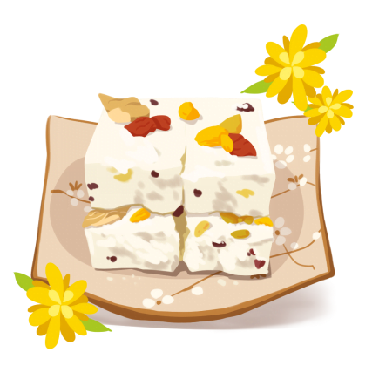
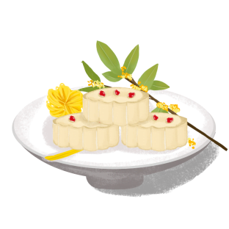
吃重阳糕
据史料记载，重阳糕又称花糕、菊糕、五色糕，制无定法，较为随意。 九月九日天明时，以片糕搭儿女头额，口中念念有词，祝愿子女百事俱高，乃古人九月作糕的本意。讲究的重阳糕要作成九层，像座宝塔，上面还作成两只小羊，以符合重阳（羊）之义。有的还在重阳糕上插一小红纸旗，并点蜡烛灯。这大概是用“点灯”、“吃糕”代替“登高”的意思，用小红纸旗代替茱萸。当今的重阳糕，仍无固定品种，各地在重阳节吃的松软糕类都称之为重阳糕。

Slide 15
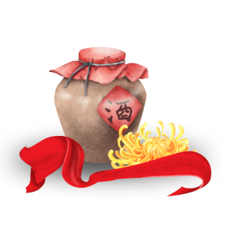
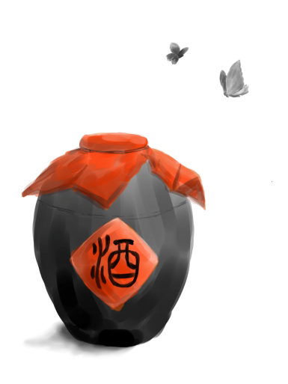
饮菊花酒
菊花含有养生成分，晋代葛洪《抱朴子》有南阳山中人家饮用遍生菊花的甘谷水而益寿的记载。重阳佳节饮菊花酒，是中国的传统习俗。菊花酒，在古代被看作是重阳必饮、祛灾祈福的“吉祥酒”。花酒的习俗起源于晋朝大诗人陶渊明。陶渊明以隐居、作诗、饮酒、爱菊出名；后人效仿他，遂有重阳赏菊的风俗

Slide 16
肆
文学记述

Slide 17
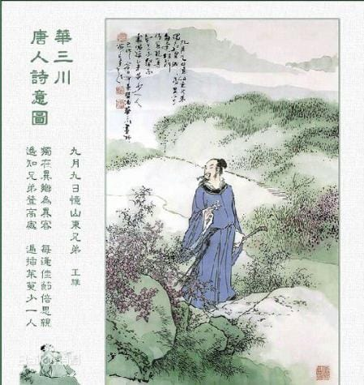
《续齐谐记》记载
较早有关重阳节的传说，见于梁朝吴均的《续齐谐记》：汝南桓景随费长房游学累年，长房谓曰：“九月九日，汝家中当有灾。宜急去，令家人各作绛囊，盛茱萸，以系臂，登高饮菊花酒，此祸可除。”景如言，齐家登山。夕还，见鸡犬牛羊一时暴死。长房闻之曰：“此可代也。”今世人九日登高饮酒，妇人带茱萸囊，盖始于此。

Slide 18
民间歌谣
菊花黄，黄种强；菊花香，黄种康；九月九，饮菊酒，人共菊花醉重阳。
九月九，是重阳；放纸鹞，线爱长。
八月中秋哥送饼，九月重阳妹送鞋

Slide 19
《醉花阴·薄雾浓云愁永昼》
作者：李清照
薄雾浓云愁永昼，瑞脑消金兽。佳节又重阳，玉枕纱厨，半夜凉初透。
东篱把酒黄昏后，有暗香盈袖。莫道不销魂，帘卷西风，人比黄花瘦。
《九月九日忆山东兄弟》
独在异乡为异客，每逢佳节倍思亲。遥知兄弟登高处，遍插茱萸少一人。
《奉陪封大夫九日登高》
作者：岑参
九日黄花酒，登高会昔闻。霜威逐亚相，杀气傍中军。
横笛惊征雁，娇歌落塞云。边头幸无事，醉舞荷吾君

Slide 20
谢谢您的聆听
制作人：
演讲结束

